Slide 1
Ghid pentru utilizarea
platformei eProcurement
https://eprocurement.maib.md/

Slide 2
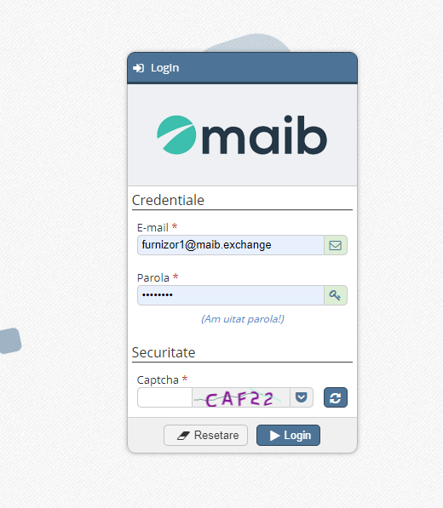
I. Logarea / înregistrarea în platforma eProcurement:
Pas 1: se inserează adresa de email a furnizorului
Pas 2: Parola inițială primită prin email (creare cont eProcurement)
Pas 3
Pas 4

Slide 3
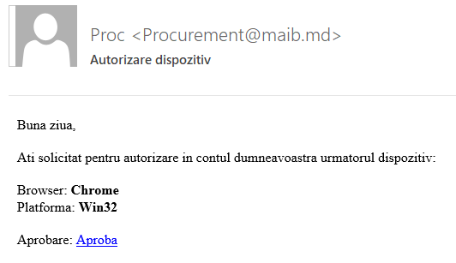
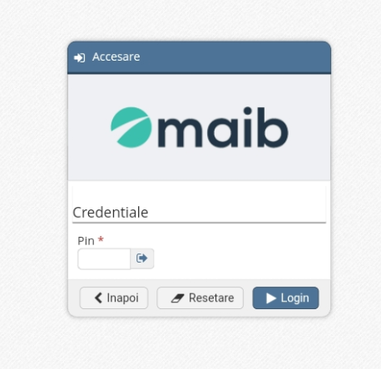
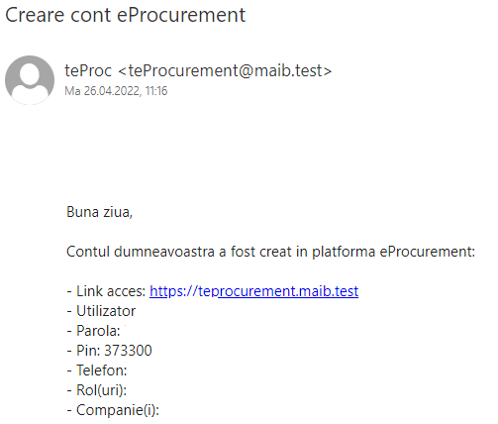
Pas 5. Se apasă aprobare
Pas 6. După apăsarea ”Aprobare” se va deschide:
Pas 7. Se va introduce pinul receptionat prin email la crearea contului in eProcurement

Slide 4
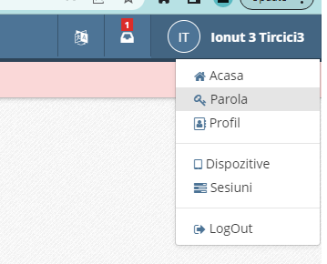
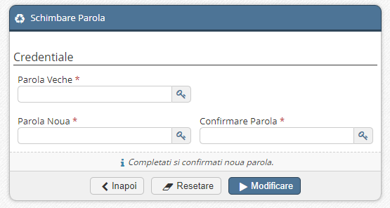
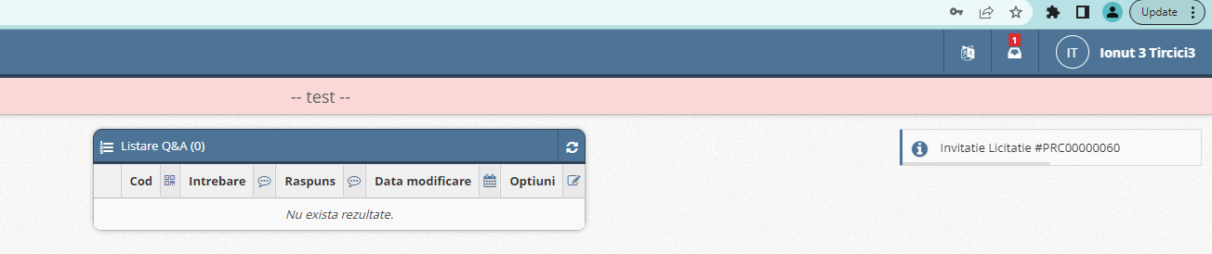
Pas 7. Furnizorul după logare își va seta o altă parolă de cât cea transmisă de sistem.
Clic pe numele furnizorului
Clic pe parola
Se setează noua parolă
Pentru salvarea parolei noi.
Pas 8: în partea dreaptă sus apar notificările cu referire la licitații

Slide 5
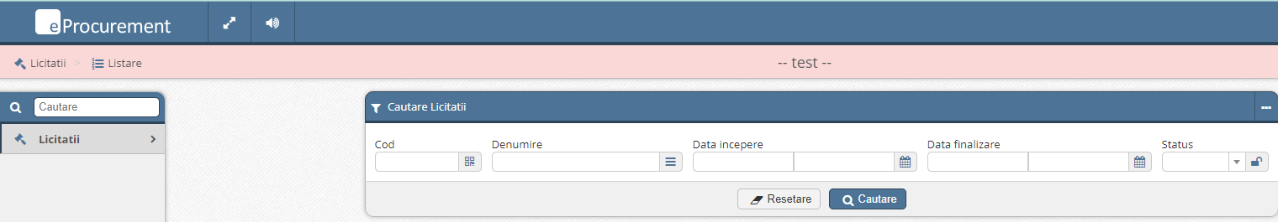
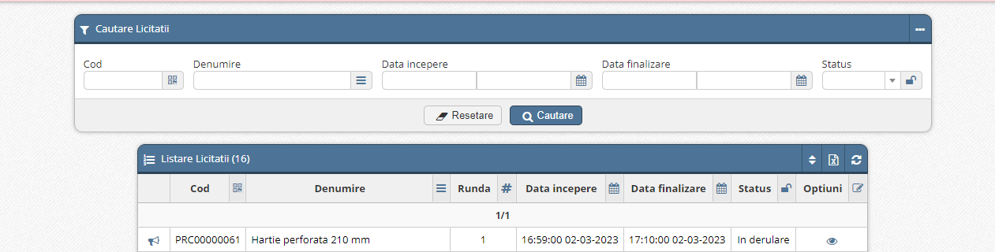
Pas 9. vizualizare licitații
Pas 10: pe ecran se va deschide licitația/licitațiile in derulare
Pasul 11: Vizualizare licitație

Slide 6
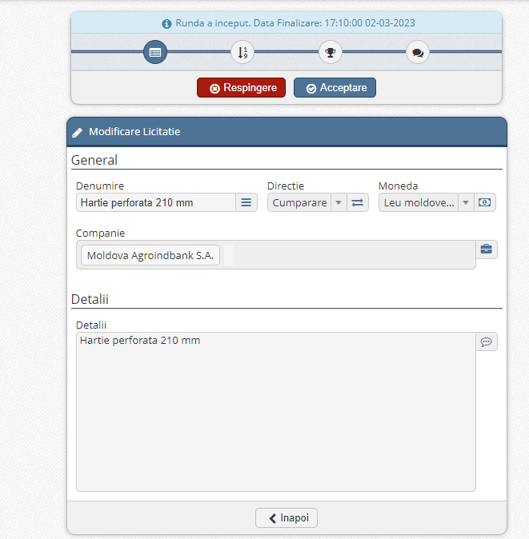
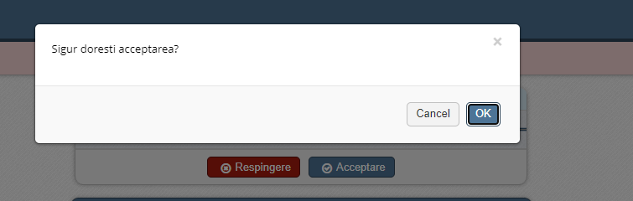
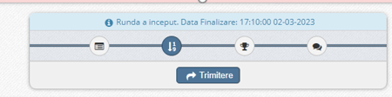
Pas 12: Se acceptă sau se respinge participarea la licitație
Explicații taburi:
Chestionar
Șablon ofertare
Caseta pentru adresare intrebări si oferire răspunsuri de clarificare
Date generale licitație
Runde

Slide 7
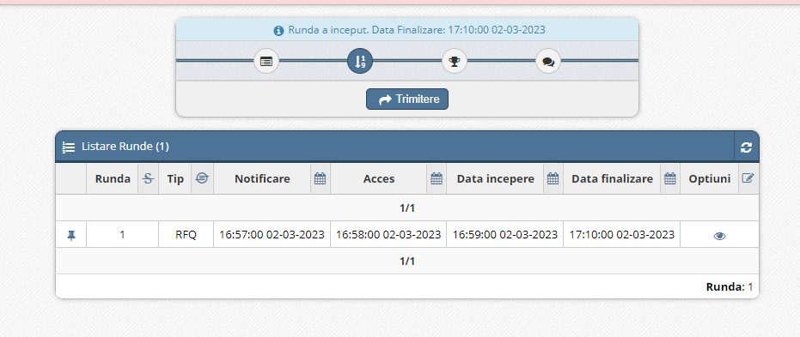
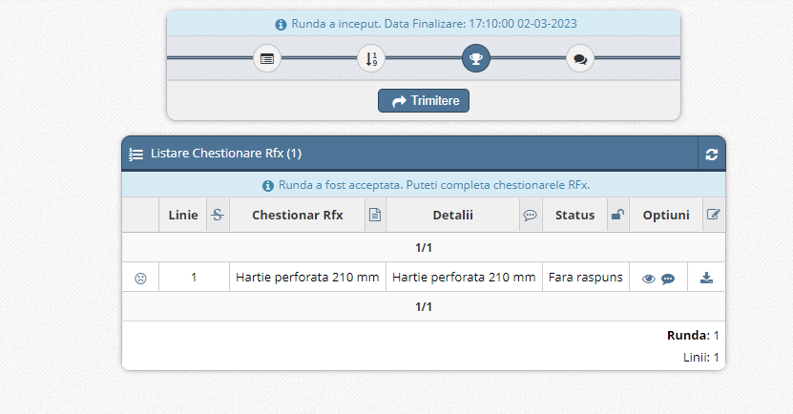
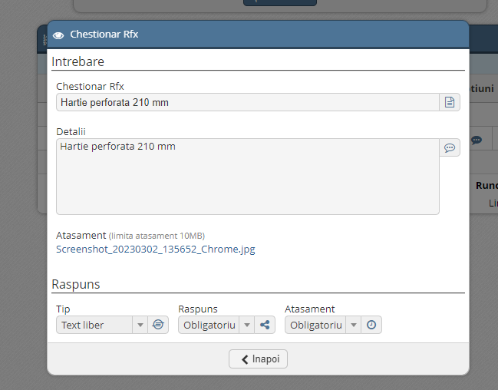
Pasul 13: vizualizare date despre licitație
Termen limita de depunere a ofertei
Pas 14: La accesarea meniului ”chestionar” se va deschide formularul pentru depunerea ofertei
Pas 15: Se va descărca atașamentul Organizatorului: cerințe tehnice, caiet de sarcini

Slide 8
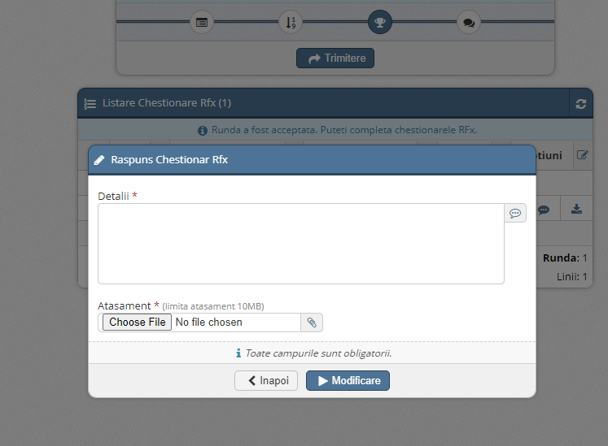
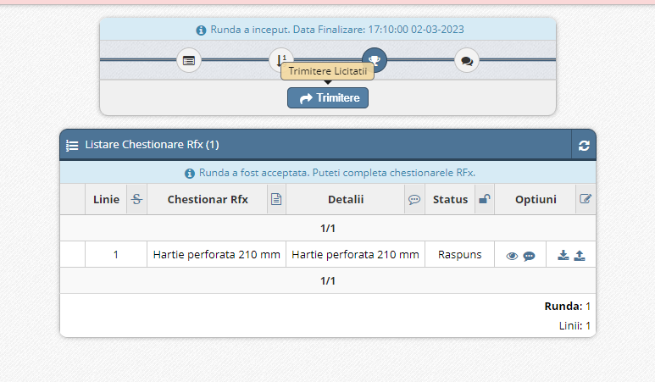
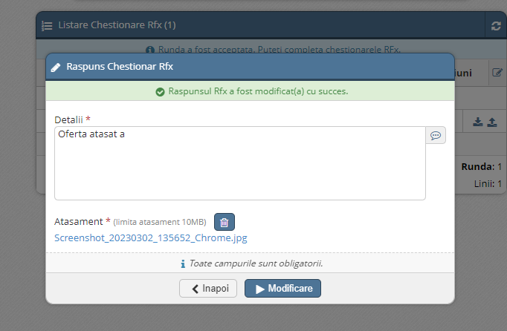
Pas 16: Prin accesarea acestei iconițe, se va deschide:
Pas 17: După atașare se apasă modificare
Pas 18 (Final):
După ce apare mesajul cu verde se butonează Inapoi.

